Slide 1
Declaração do Censo Escolar: Responsabilidade da Gestão Municipal
Março/2025

Slide 2
Concepção
O Censo Escolar é uma ferramenta padronizada indispensável para que os diversos atores educacionais e a sociedade em geral possam conhecer a situação educacional do País, do Distrito Federal, dos Estados e dos Municípios, de modo a acompanhar a efetividade das políticas públicas.
O Censo Escolar é um levantamento de dados estatísticos educacionais de âmbito nacional realizado anualmente e coordenado pelo Inep, com a colaboração de todas as Secretarias de Educação do país e com a participação de todas as escolas públicas e privadas.
É o principal instrumento de coleta de informações da Educação Básica.

Slide 3
Objetivos
Obter informações sobre a Educação Básica, para subsidiar a elaboração, o planejamento, a execução e o acompanhamento de políticas públicas educacionais;
Fornecer informações e estatísticas para a realização de diagnósticos e análises sobre a realidade do sistema educacional;
Produzir indicadores educacionais comparáveis internacionalmente, contribuindo para a discussão sobre a qualidade da Educação Básica;
Subsidiar a definição e a implementação de políticas orientadas para a promoção da equidade, efetividade e qualidade do ensino.

Slide 4
Utilização dos dados do Censo Escolar
Cálculo de Indicadores Oficiais: Índice de Desenvolvimento da Educação Básica – IDEB; Taxas de rendimento e fluxo escolar; Taxas de distorção idade-série; Entre outros utilizados como referência para as metas do Plano Nacional da Educação – PNE e comparáveis internacionalmente, contribuindo para a discussão sobre a qualidade da Educação Básica.
Somente as escolas que declararem suas informações ao Censo Escolar poderão participar dos programas federais, inclusive os de formação de professor.
Realização de Avaliações Nacionais e Estaduais: Somente as escolas que declaram o Censo Escolar participam do Sistema de Avaliação da Educação Básica (SAEB) e do Sistema de Avaliação Baiano de Educação (SABE) e terão seus dados divulgados no ENEM por escola.

Slide 5
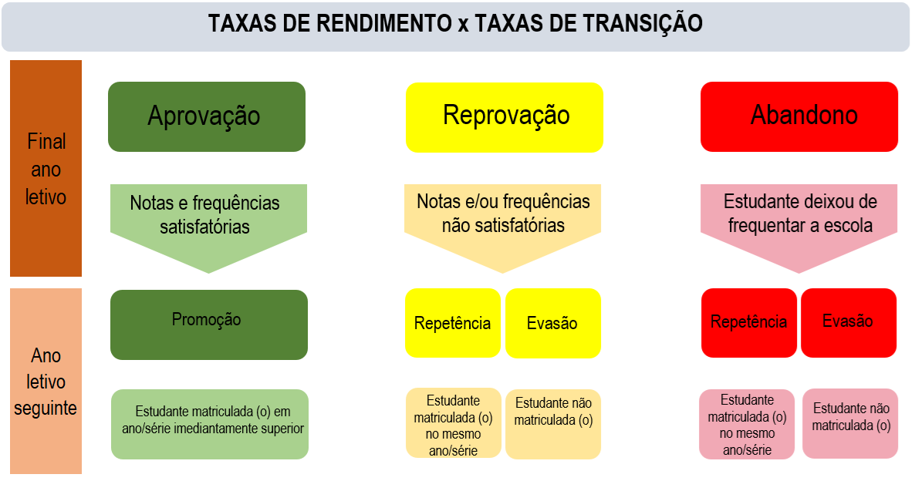
A lógica do Censo Escolar – Relação entre os Censos Escolares

Slide 6
Programas e políticas educacionais que utilizam os dados do Censo Escolar

Slide 7
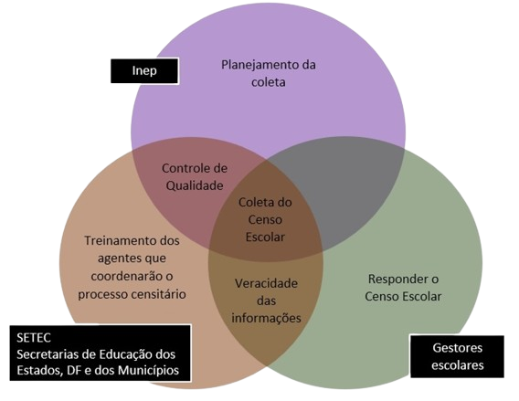
Como?
Anual
Portaria nº 264/2007 - Art. 2º - Determina a última quarta-feira do mês de maio, de cada ano, como data de referência para as escolas informarem os dados educacionais ao Censo Escolar. Conhecida como o Dia Nacional do Censo Escolar.
Regime de colaboração

Slide 8
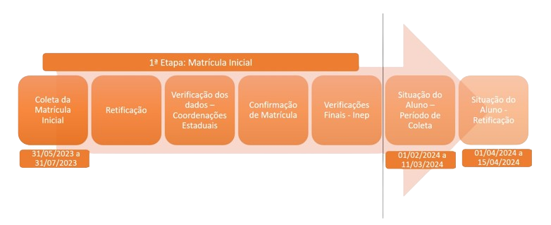
Etapas
Sistema de coleta
É feito por meio do Sistema Educacenso http://educacenso.inep.gov.br.
Duas formas de registro das informações: módulo online e migração.
Etapas da coleta
28/05/2025 a 31/07/2025
Fevereiro à Abril 2026

Slide 9
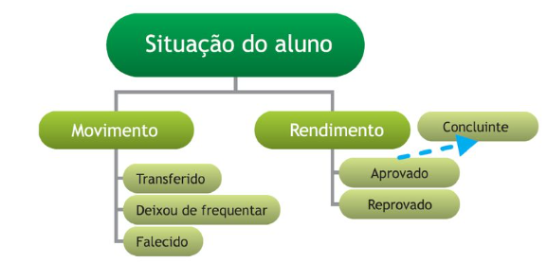
A lógica do Censo Escolar – Situação do Aluno
Além, disso coleta as informações:
Sem Movimentação (Educação Infantil) e Curso em Andamento (EJA, Educação Profissional concomitante, subsequente e integrada a EJA).

Slide 10
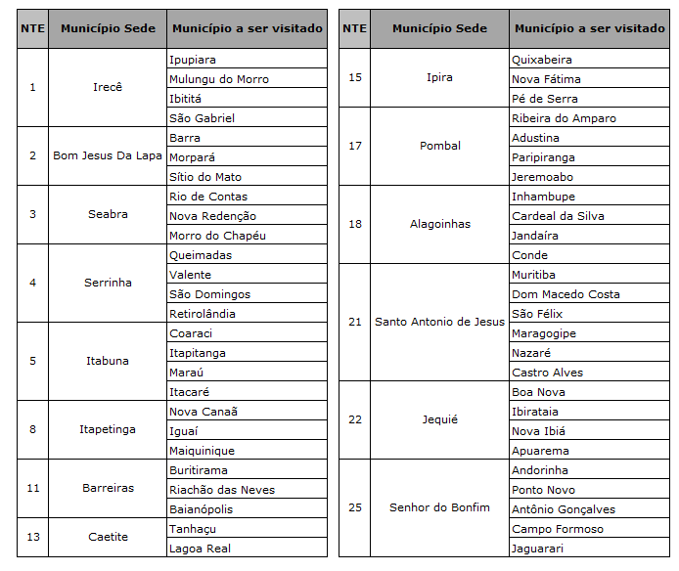
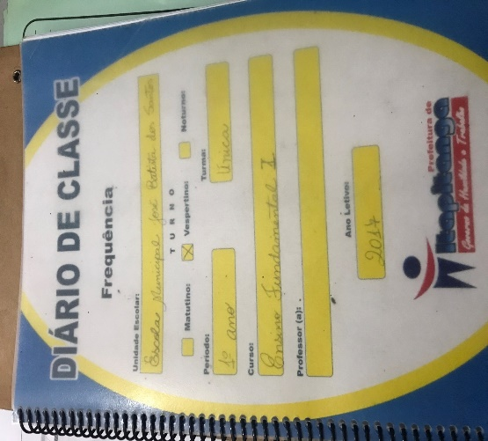
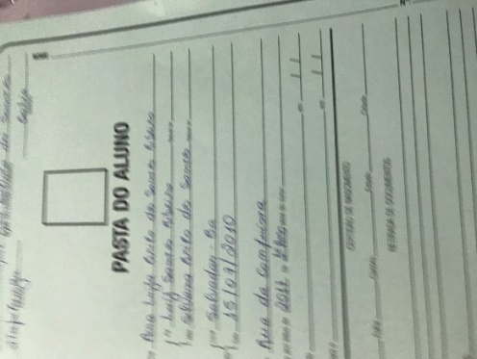
VISITA IN LOCO – 2ª ETAPA DO CENSO ESCOLAR 2024
Responsáveis: Técnicos da Coordenação do Censo Escolar do Estado da Bahia e Técnicos responsáveis pela execução do Censo Escolar no âmbito dos Núcleos Territoriais de Educação (NTE).
Objetivo: Verificar in loco as informações declaradas pelas UE Estaduais ou Municipais, nos termos da portaria INEP nº 503 de 2018. Trata-se de uma atividade para promoção da qualidade das informações da pesquisa.
Período: Abril 2025
Serão Visitados 52 Municípios entre os dias 01 e 11 de abril. Durante a visita, será verificada a documentação para comprovar as informações fornecidas no Sistema Educacenso, em especial a ata de resultado final, o diário de classe, livro de frequência e histórico escolar.

Slide 11
A lógica do Censo Escolar – Matrícula Inicial
Dependência administrativa
Localização
Salas
Equipamentos
Infraestrutura
Laboratórios
Biblioteca
Acessibilidade
...
Formação
Idade
Sexo
Cor/Raça
CPF
Nacionalidade
Cargo
E-mail
...
Formação
Idade
Sexo
Cor/Raça
CPF
Nacionalidade
Cursos
....
Idade
Sexo
Deficiência
Cor/Raça
Filiação
...
Modalidade
Etapa
Horário
Duração do turno
Número de alunos
Áreas do conhecimento/componentes curriculares
Dias da semana

Slide 12
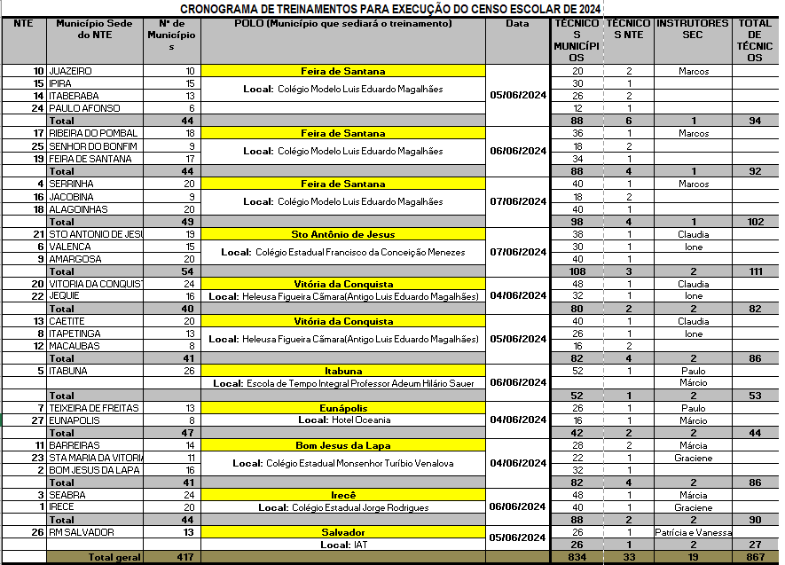
COLETA DA MATRÍCULA INICIAL – REUNIÃO TÉCNICA REDE MUNICIPAL

Slide 13
Fundamentação para as informações declaradas
A declaração deverá ser efetuada considerando os documentos escolares da instituição.
Matrícula Inicial: fichas de matrícula e as cópias das certidões de nascimento / documentos de identidade dos alunos, bem como os diários de classe/cadernetas de chamada e a documentação relacionada ao processo de enturmação dos alunos.
Rendimento ou Movimento: boletins escolares, mapa de notas, registro em diários de classe do desempenho acadêmico, emissão de certificados, assim como registro de frequência (quando estudante deixou de frequentar sem a solicitação formal de transferência), ou outros documentos comprobatórios do desempenho escolar do estudante.

Slide 14
Mecanismo de Acompanhamento
A implantação dessa sistemática, que teve início em 2007, implicou na adoção de procedimentos essenciais para a eficácia do processo, onde se destacam:
Definição de rotinas para análise das informações voltadas para correção das possíveis inconsistências, com a participação dos gestores estaduais e municipais de educação: Envio dos dados preliminares ao Ministério da Educação (MEC) para publicação no Diário Oficial da União; Disponibilização dos relatórios por escola, no Educacenso, para conferência pelos gestores municipais e estaduais; Envio da comunicação oficial aos gestores municipais e estaduais sobre a disponibilização dos relatórios por escola, no Educacenso, para conferência.
Estabelece parâmetros para a validação e a publicação das informações declaradas ao Censo Escolar da Educação Básica com vistas ao controle de qualidade e define as atribuições dos responsáveis pela declaração das informações;
Estabelece os procedimentos para a realização anual da Verificação in loco do Censo Escolar da Educação Básica; institui o Mapa de Riscos e a Taxa de Risco do Censo Escolar.

Slide 15
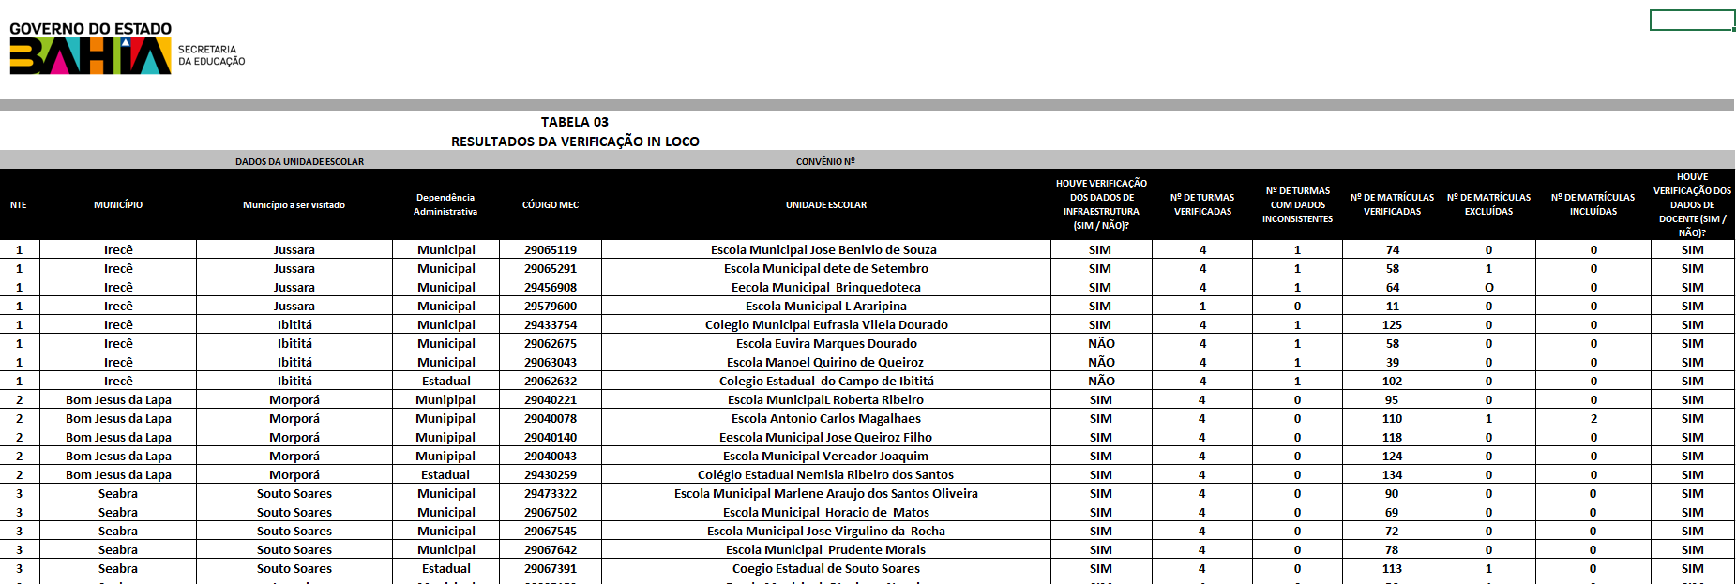
VERIFICAÇÃO IN LOCO – 1ª ETAPA DO CENSO ESCOLAR 2024
Responsáveis: Técnicos da Coordenação do Censo Escolar do Estado da Bahia e Técnicos responsáveis pela execução do Censo Escolar no âmbito dos Núcleos Territoriais de Educação (NTE).
Objetivo: Verificar in loco as informações declaradas pelas UE Estaduais ou Municipais pertencentes aos municípios indicados no Mapa de Risco, nos termos da portaria INEP nº 503 de 2018. Trata-se de uma atividade para promoção da qualidade das informações da pesquisa.
Período: Setembro a Outubro/2024.
Foram visitadas 188 unidades escolares em 47 Municípios. Durante a visita, é verificado a frequência do aluno, a ficha de matrícula, a infraestrutura da unidade escolar, a documentação da formação docente e os horários e dias de funcionamento das turmas declaradas.

Slide 16
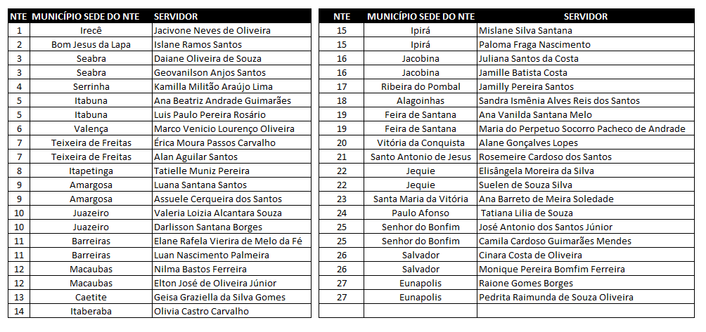
Como fazemos o Censo Escolar acontecer na Bahia!
Equipe da Coordenação no NTE

Slide 17
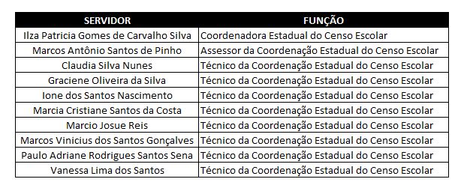
Como fazemos o Censo Escolar acontecer na Bahia!
Equipe da Coordenação na SEC

Slide 18
Como fazemos o Censo Escolar acontecer na Bahia!

Slide 19
Como fazemos o Censo Escolar acontecer na Bahia!
Considerando a dimensão do Estado e a importância desse levantamento estatístico, percebemos a necessidade de um alinhamento eficaz, entre os Técnicos que fazem o Censo Escolar acontecer na Bahia, como descrito na figura abaixo, na busca por uma uniformização no entendimento das regras, dos campos e seus conceitos. Mas, principalmente, para ouvi-los e discutirmos as dúvidas que por ventura não foram contempladas nos materiais norteadores.

Slide 20
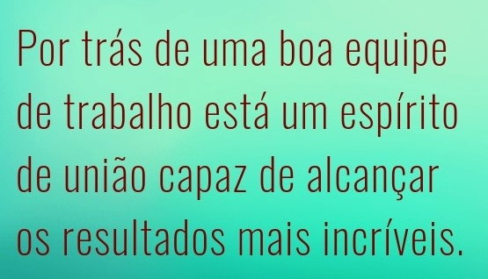
COMO ESTAMOS ORGANIZADOS

Slide 21
Links importantes para acesso aos dados oficiais do Censo Escolar
https://censobasico.inep.gov.br/censobasico_2023
https://www.gov.br/inep/pt-br/acesso-a-informacao/dados-abertos
https://www.gov.br/inep/pt-br/acesso-a-informacao/dados-abertos/inep-data/estatisticas-censo-escolar
https://www.gov.br/inep/pt-br/areas-de-atuacao/pesquisas-estatisticas-e-indicadores/censo-escolar/resultados

Slide 22
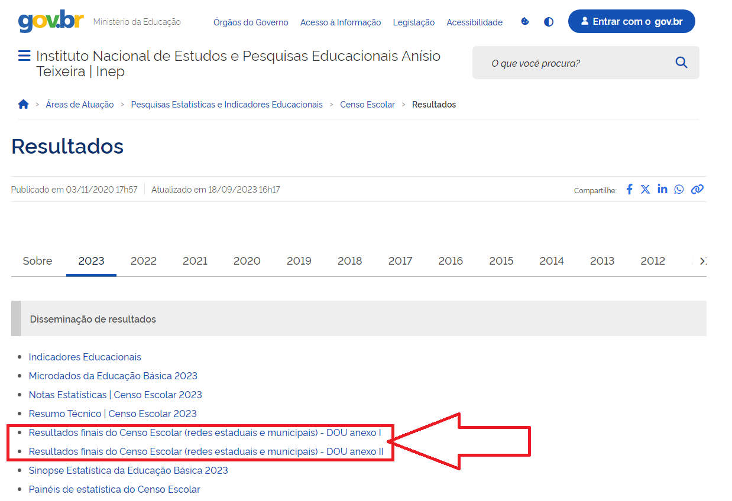
Divulgação dos resultados finais do Censo Escolar

Slide 23
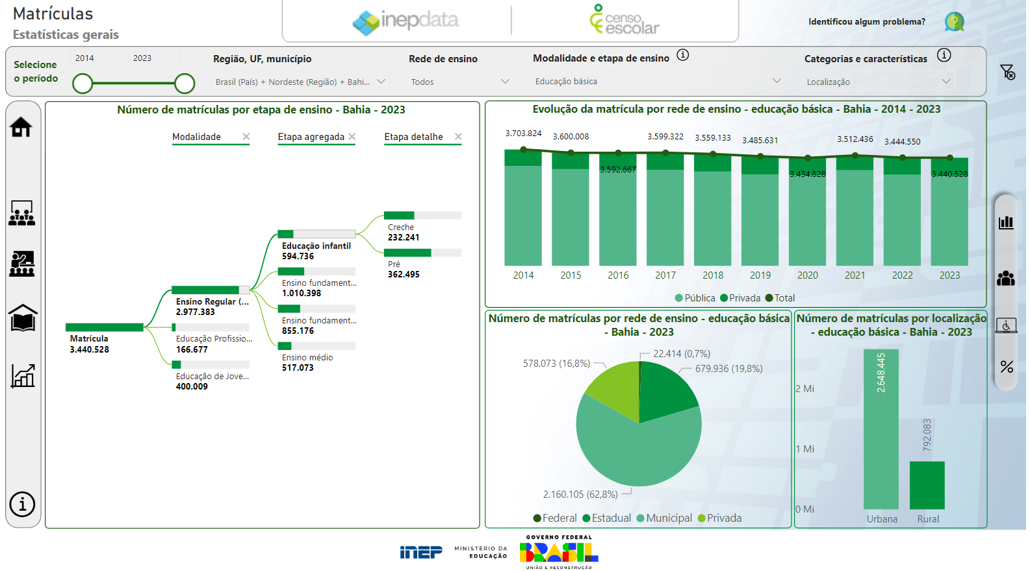
Novo Painel de Estatísticas - Censo Escolar da Educação Básica

Slide 24
Considerações Finais
Valioso instrumento de gestão, de planejamento e avaliação institucional (diagnósticos), pois considera dados informados pelas escolas e redes de ensino em sua diversidade.
É uma conquista do sistema educacional brasileiro, construída ao longo dos anos pela colaboração dos entes federados, contribuindo para o desempenho, o monitoramento e a avaliação das principais políticas educacionais do País.
Apesar dos ganhos alcançados até aqui, em relação a fidedignidade e confiabilidade dos dados, ainda podemos melhorar o processo censitário. Para isso, precisamos continuar aprimorando as articulações com os municípios, escolas, órgãos de controle e outras instâncias de poder no Estado e na Sociedade Civil, no sentido de garantir a qualidade e confiabilidade nos dados declarados.

Slide 25
Canais de comunicação com a Coordenação Estadual
E-mail: censoescolar@enova.educacao.ba.gov.br
Telefones: (71) 3115-9172 / 9171 / 9067

